Slide 1

Grădinița
cu Program Prelungit Nr. 10
Buzău
Cu o tradiție de 50 ani, reusim să asigurăm mediul propice dezvoltării psiho-fizice a preșcolarilor, asigurându-le un start reușit în lungul și anevoiosul maraton al cunoașterii, căci ,,fericit este copilul care găsește în fiecare etapă a drumului, pe educatorul capabil să-i insufle treptat forța și elanul necesar împlinirii destinului său de om.”

Slide 2
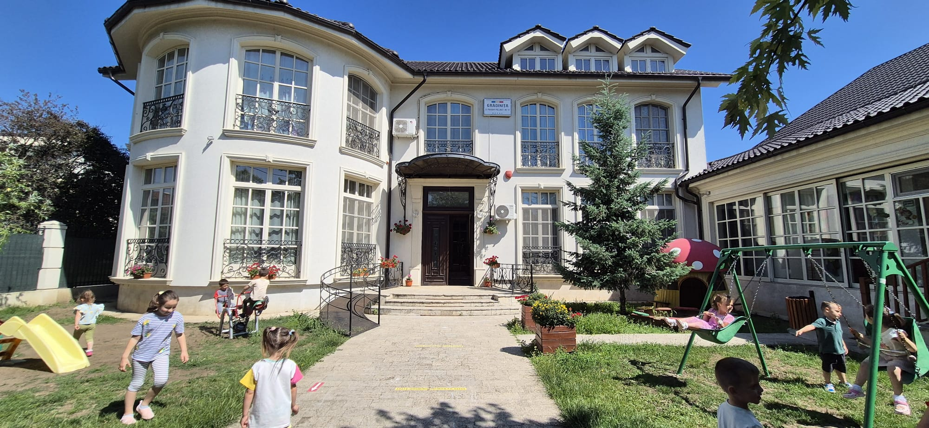

Slide 3
CINE SUNTEM ȘI CE oferim?
Grădinița cu Program Prelungit Nr. 10 ”Ciupercuța” vă așteaptă într-un sediu nou, ultramodern, cu finisaje de o calitate excepțională, pe strada Poet T Neculuță, la numărul 30.
Dispunem de:
- 7 săli de grupă impecabil amenajate, spațioase, pline de lumină și culoare, dispuse pe două etaje, cu debarale și grupuri sanitare proprii;
- 4 dormitoare amenajate simplu, cu forme geometrice clare, care oferă o atmosferă calmă și relaxantă, foarte potrivită pentru odihna prichindeilor noștri;
- bucătărie spațioasă, mobilată și utilată modern;
- sală de masă;
- grupuri sanitare noi, moderne, adaptate preșcolarilor;
- cabinet metodic;
- cabinet medical;
- cabinet logopedic și de consiliere;
- curte spațioasă dotată cu jucării de exterior ( căsuță, tobogane, balansoare din materiale sigure, inofensive pentru copii).

Slide 4
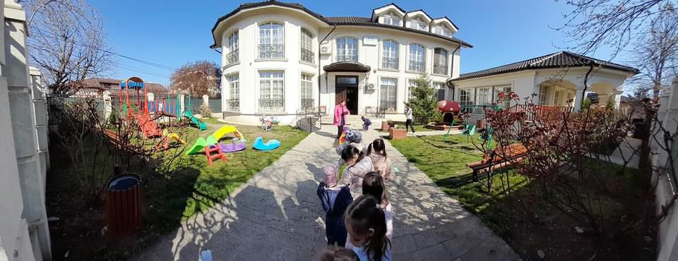
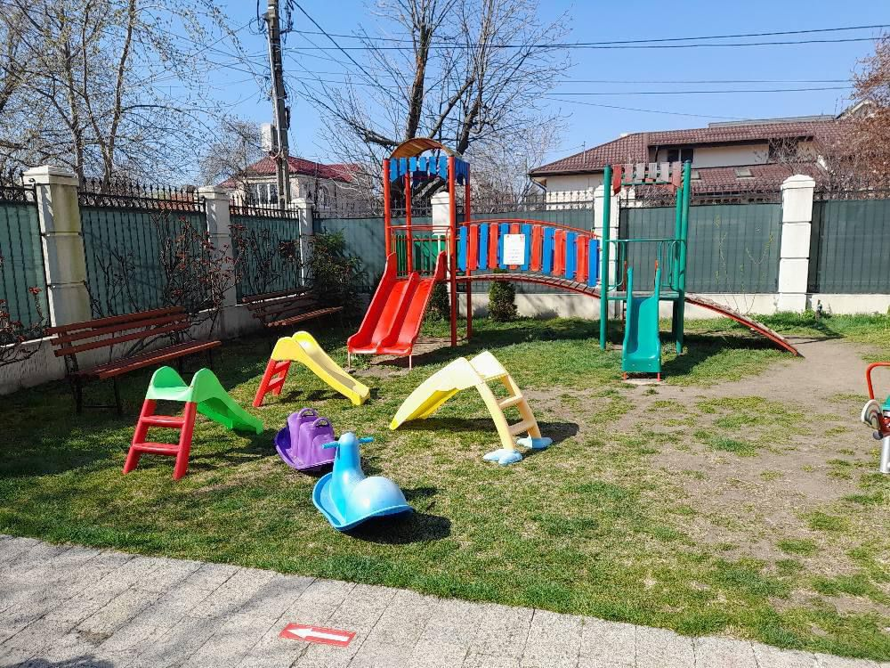
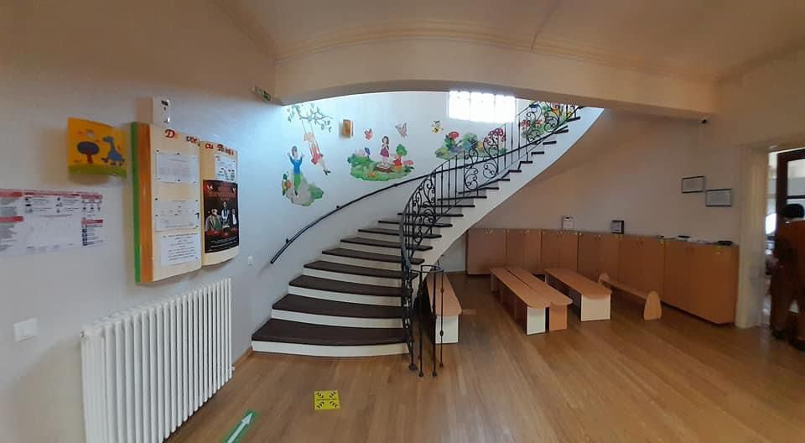
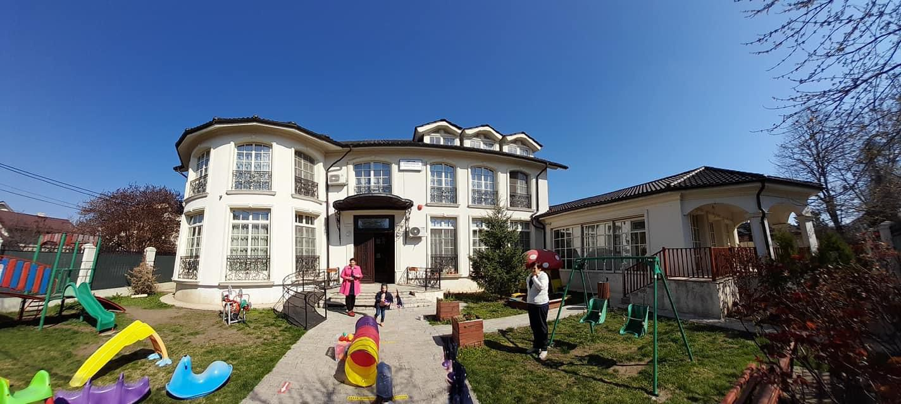

Slide 5
CINE SUNTEM ȘI CE oferim?
Copiii care ne calcă pragul în fiecare dimineață pătrund într-un mediu familial, securizat, igienic și sănătos. Aceștia beneficiază de atenție sporită pentru că numărul lor într-o grupă variază între 15 și 20;
Dezvoltarea socială și emoțională a copiilor nostri ocupă un loc important în educație. De aceea îi motivăm și le oferim copiilor posibilitatea de a–și exprima interesele, aspirațiile, dorințele, pregătindu-i pentru o viață în permanentă schimbare, prin numeroase activități experiențiale, de dezvoltare personală, activități extrașcolare (serbări, excursii), proiecte educative (la nivel local, județean, național și internațional), schimburi de experiență.
Am pregătit pentru copilul dumneavoastră un Univers în care învățarea și achizițiile se întâmplă natural, procesul educational apelând în principal la joc, concomitent cu metode alternative de învățare, non-formale, informale și experimentale.
Vă invităm să intrați într-o lume a copilăriei liniștită, plină de jocuri și veselie, un loc cu totul special, unde se leagă multe prietenii. Un mediu în care copilul își dezvoltă abilitatea de a munci în echipă și de a respecta anumite reguli.
Fiecare copil trebuie încurajat să aibă încredere în el, să își învingă teama și emoțiile. Printr-o atitudine afectuoasă, dar și responsabilă, alături de educatoare, întreg personalul ajută la formarea armonioasă a personalității copilului.

Slide 6
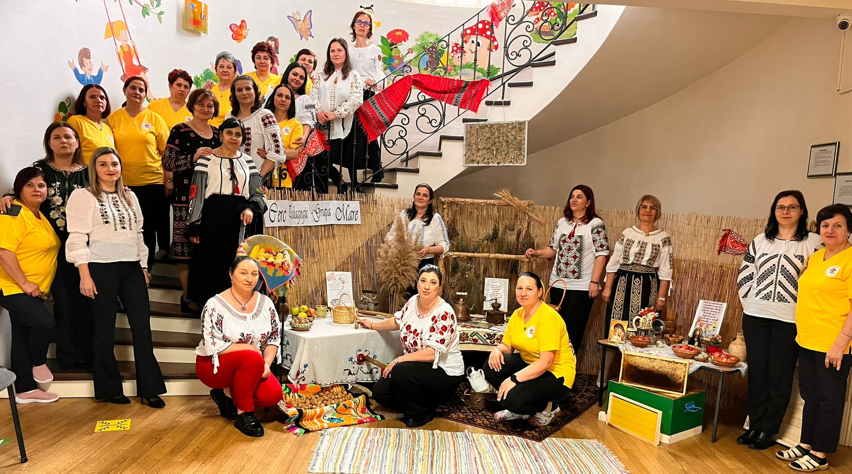

Slide 7
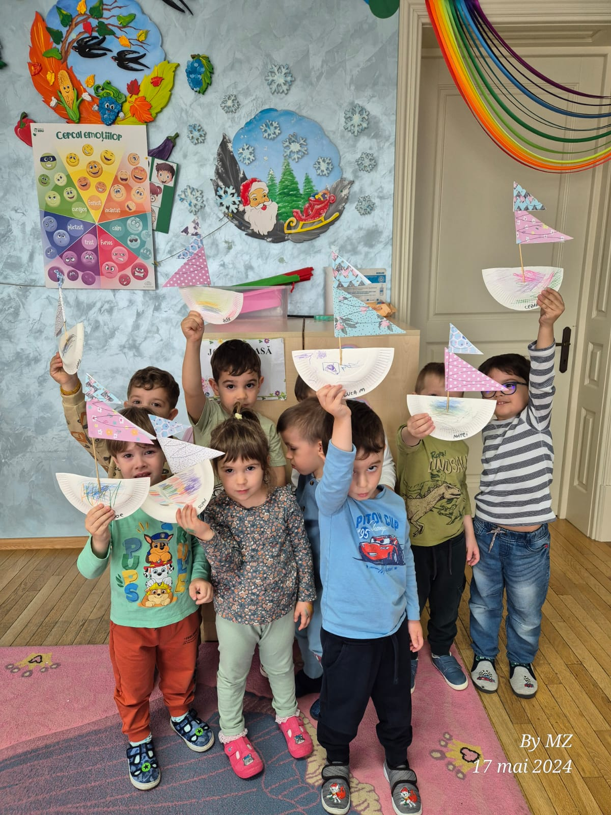
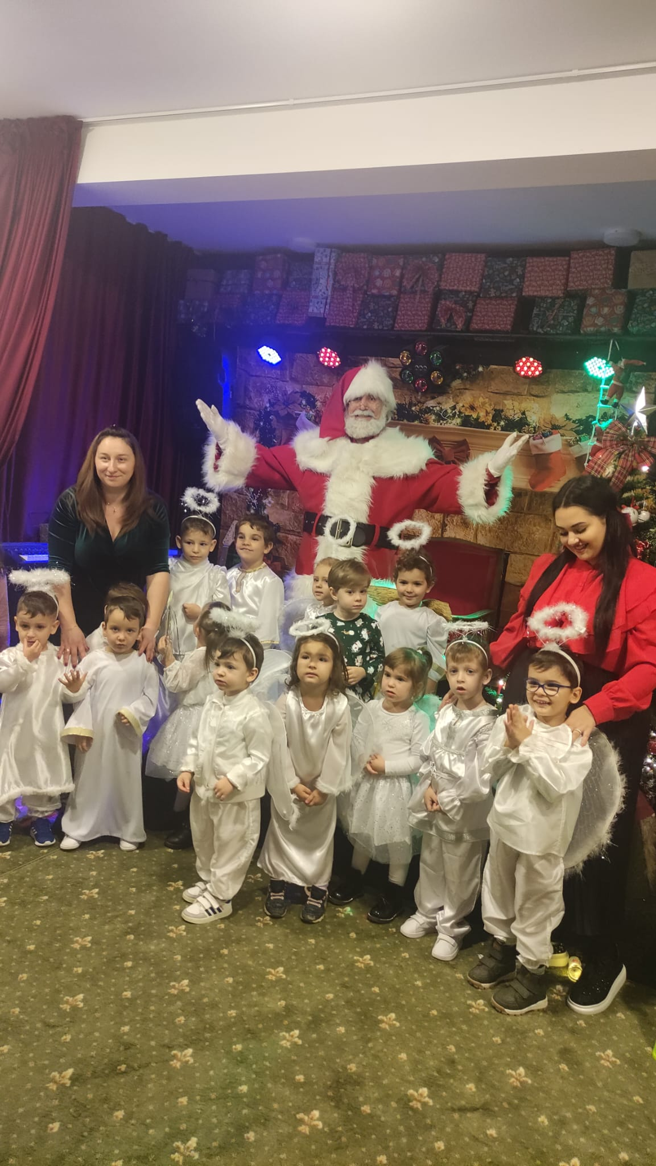
Din activitățile noastre

Slide 8
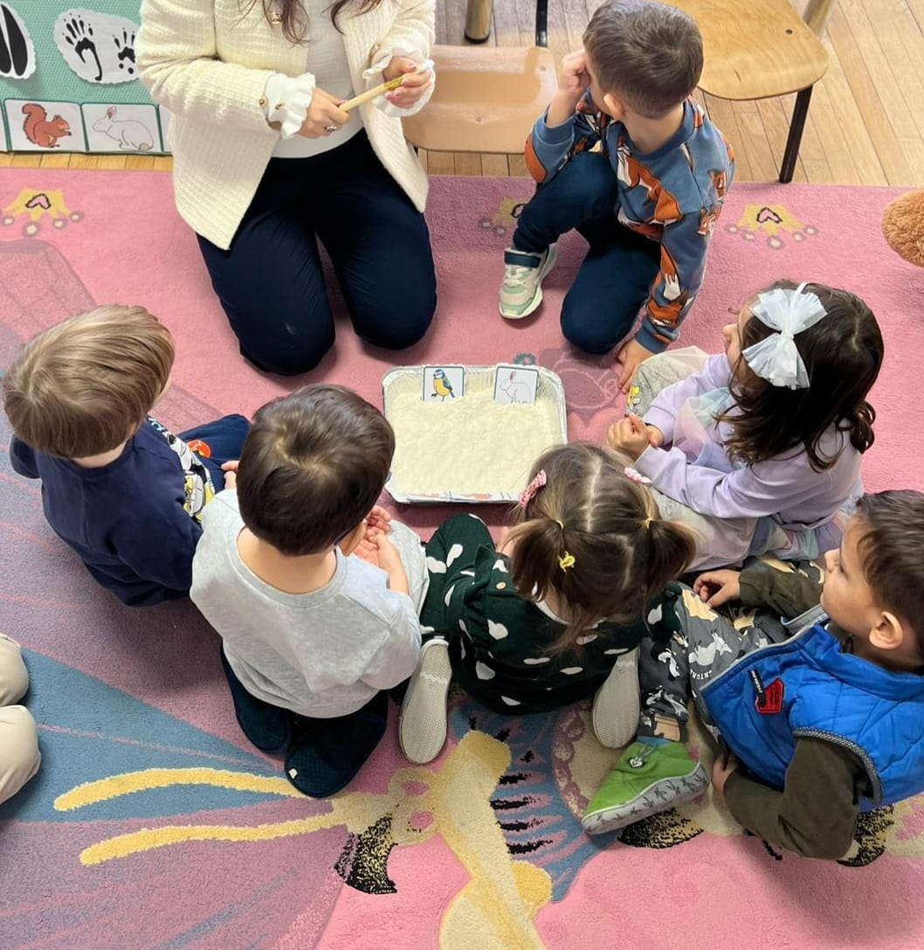
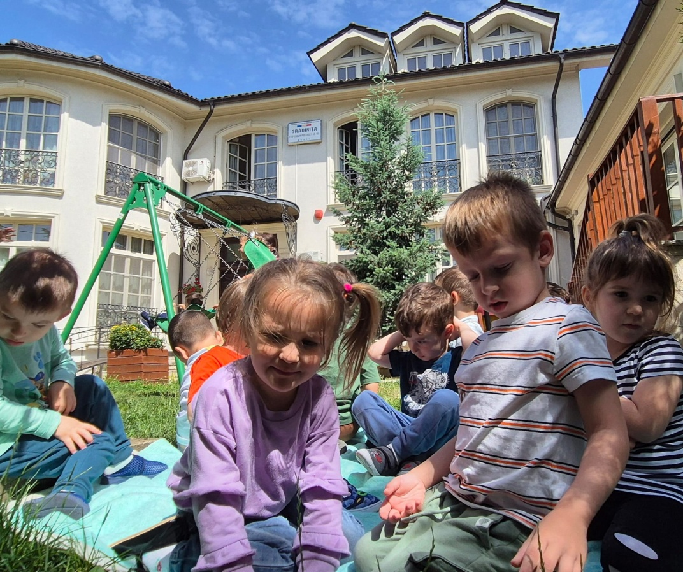
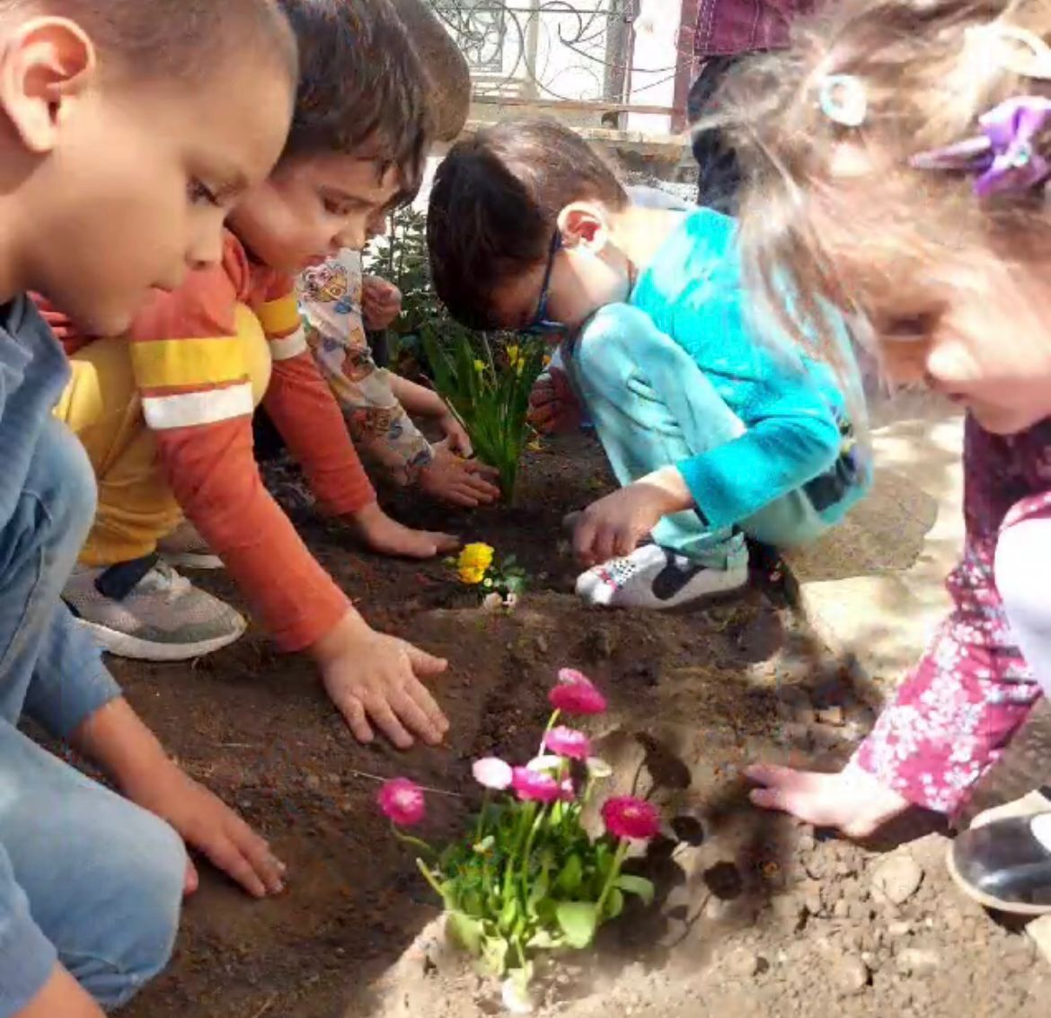

Slide 9
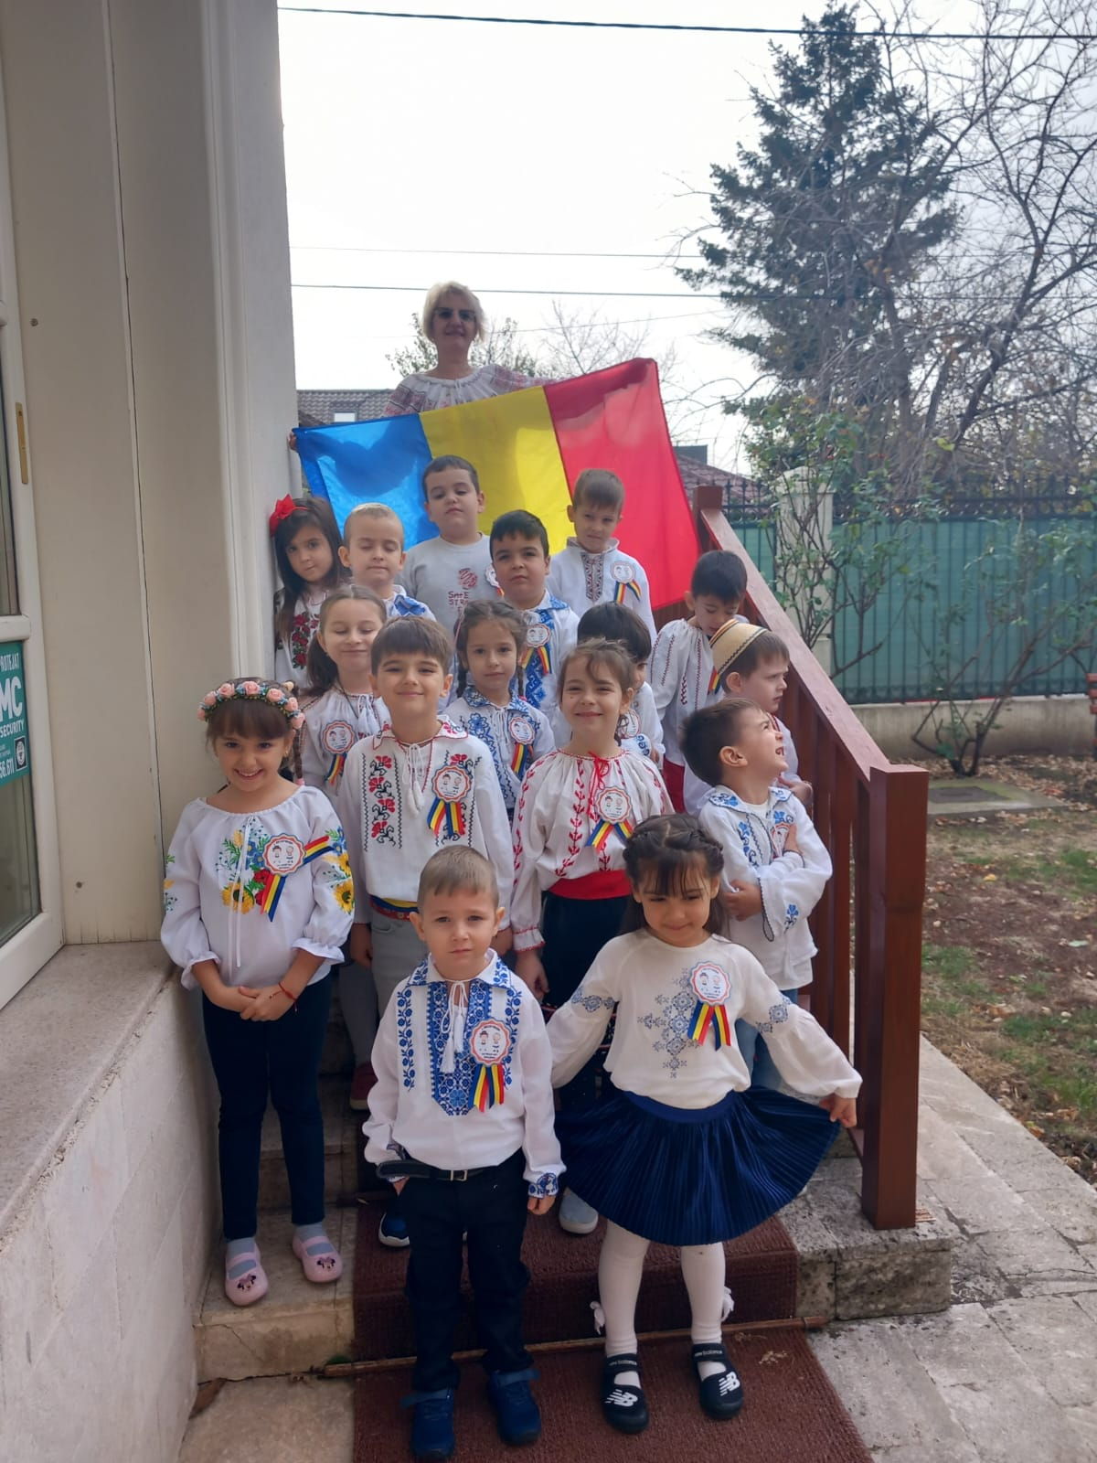
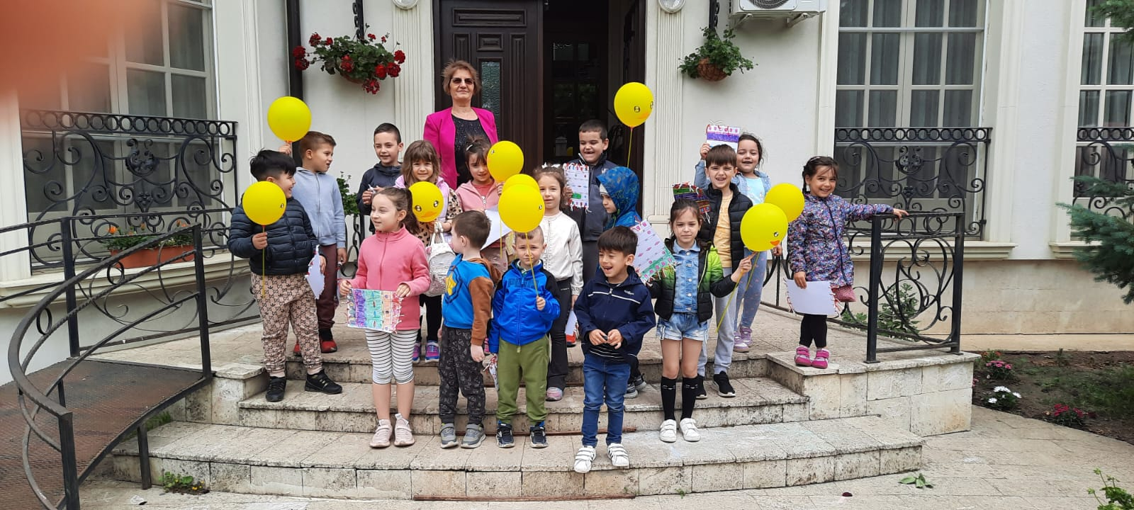
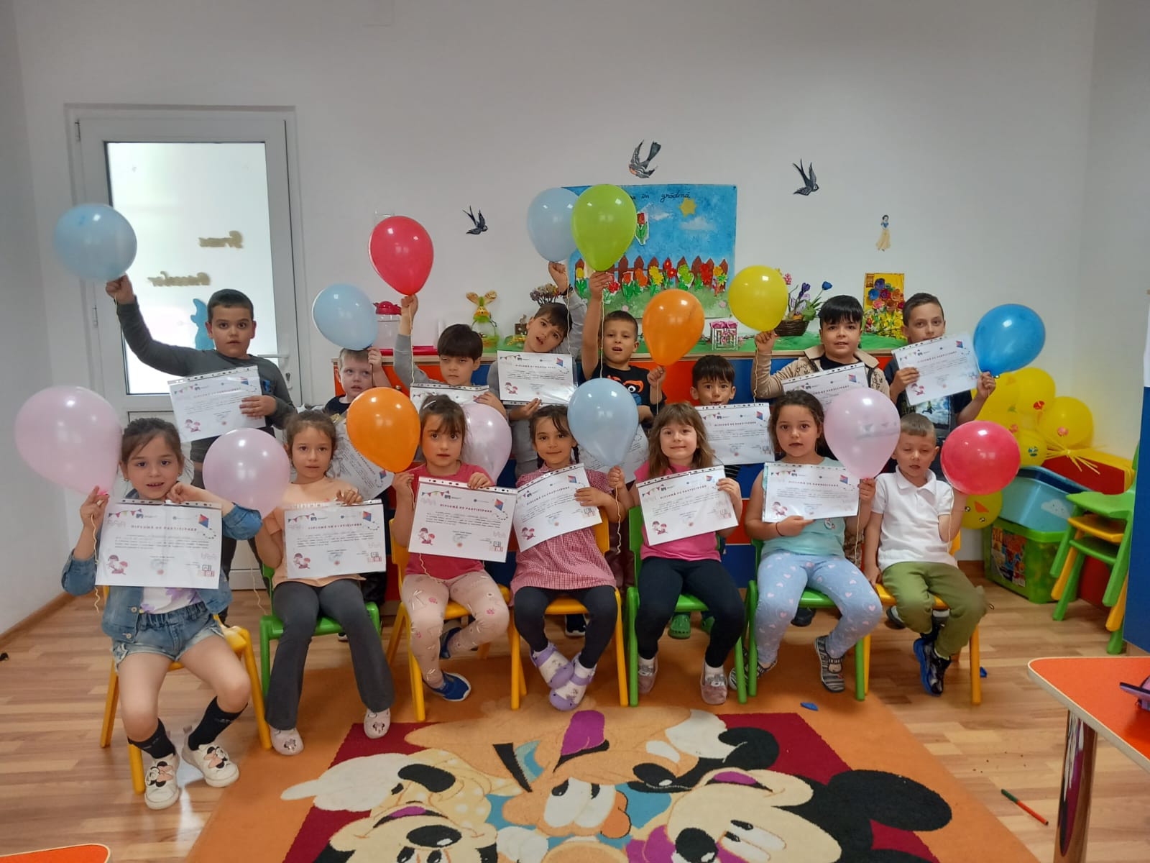
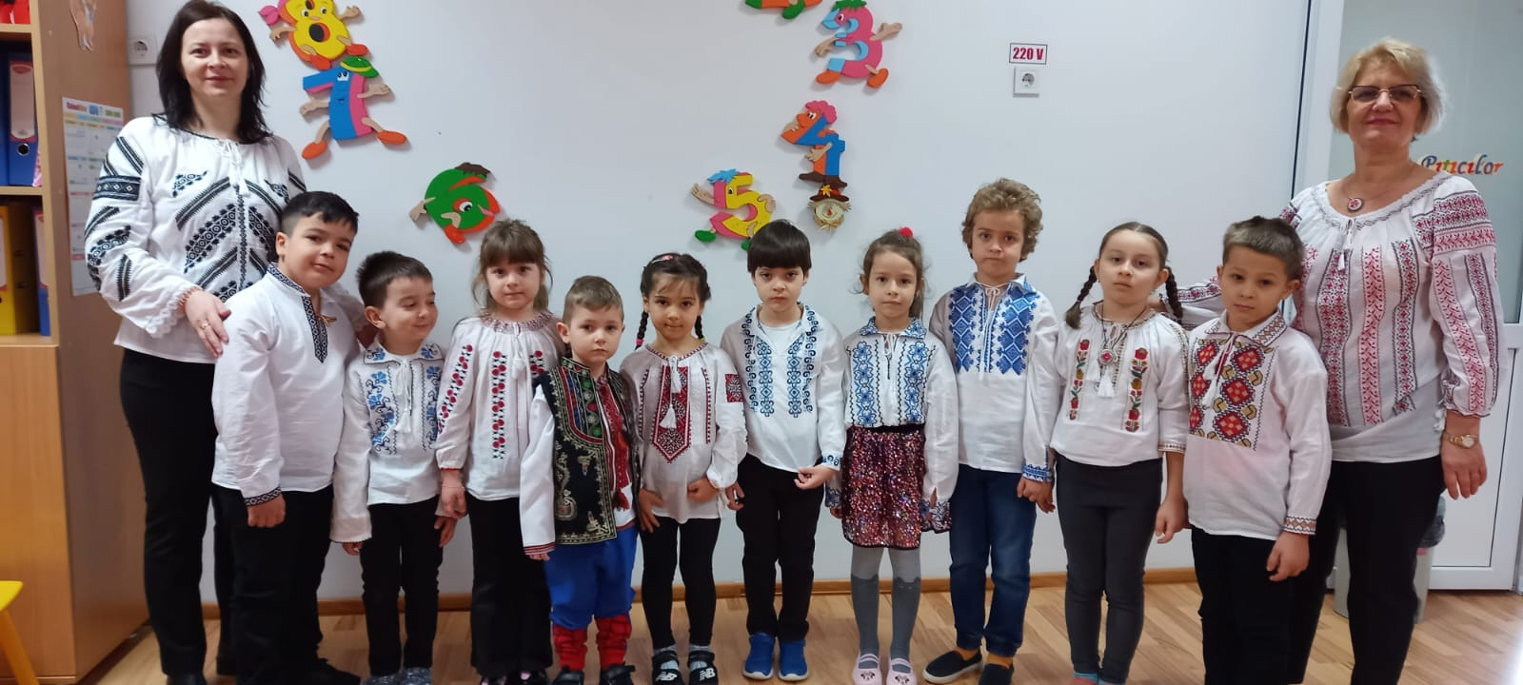

Slide 10
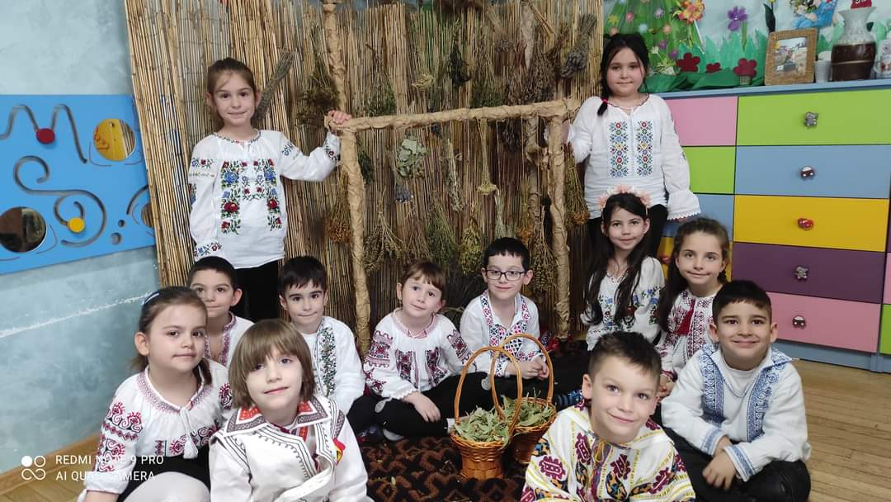
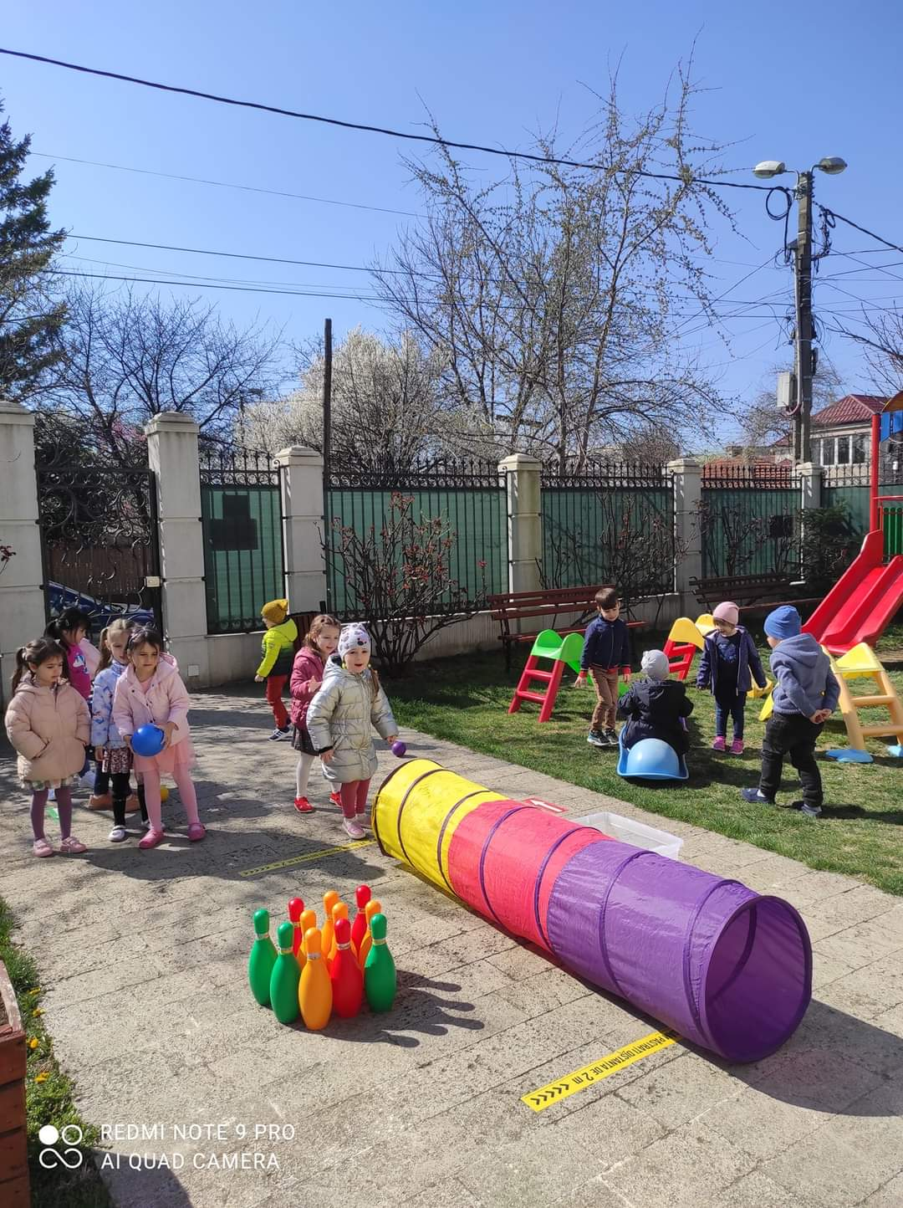
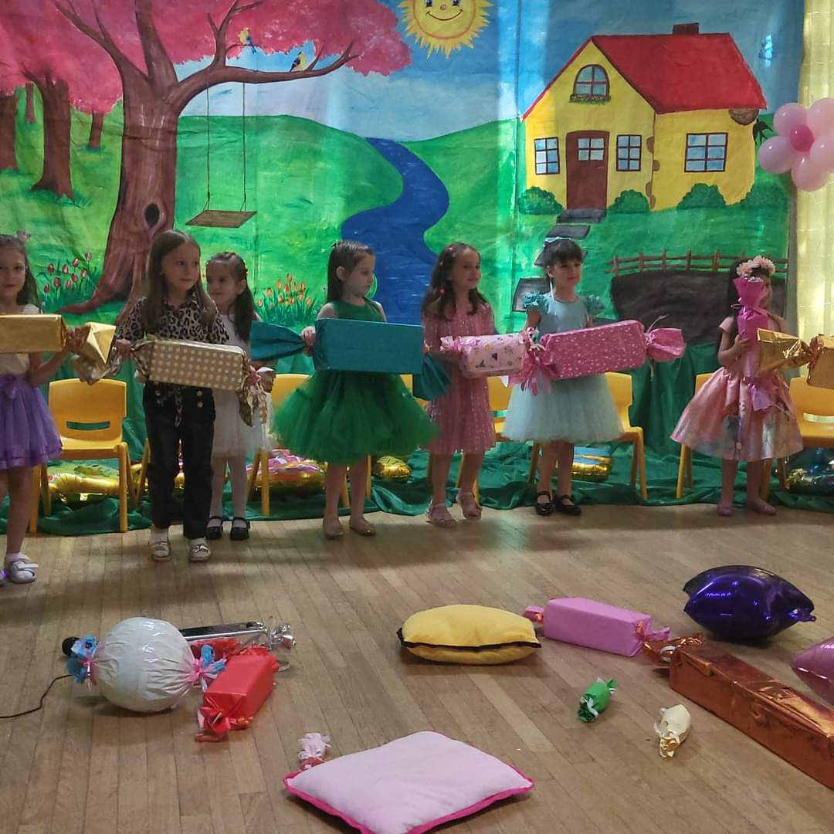
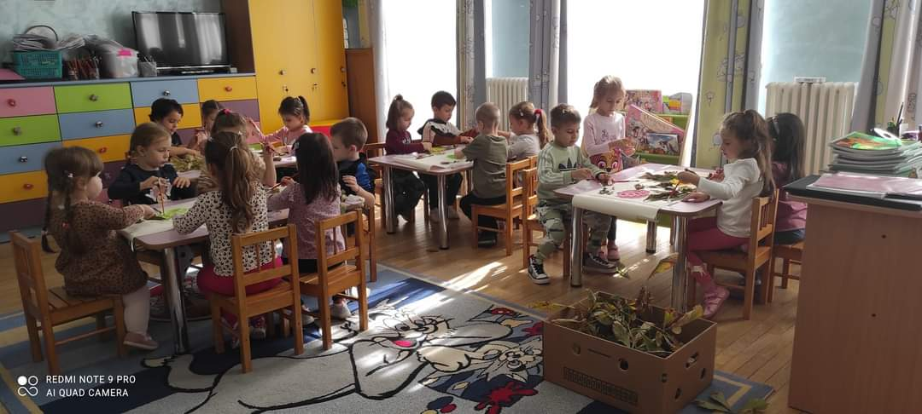

Slide 11
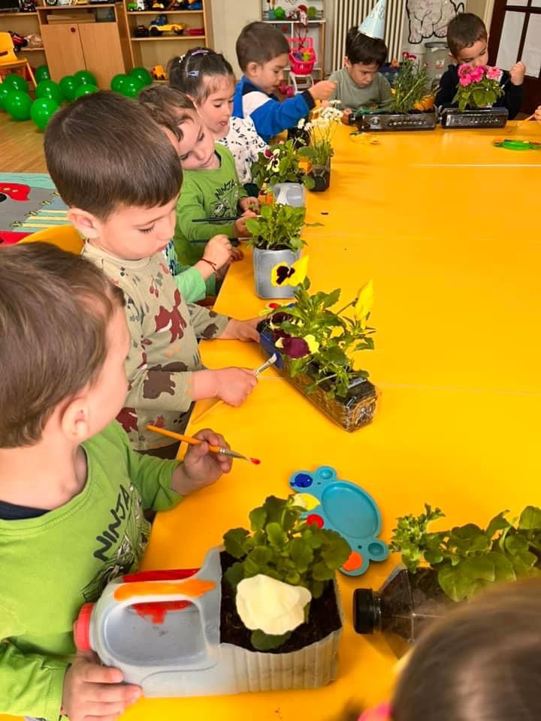
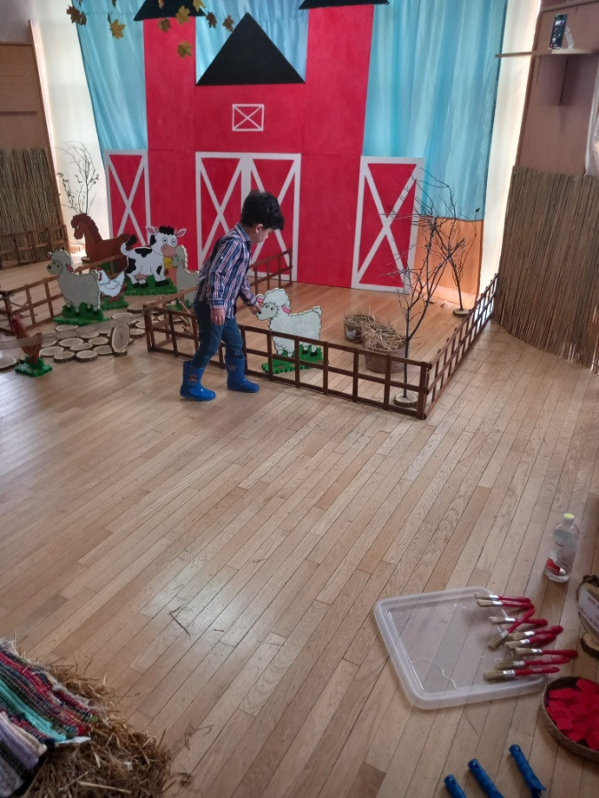
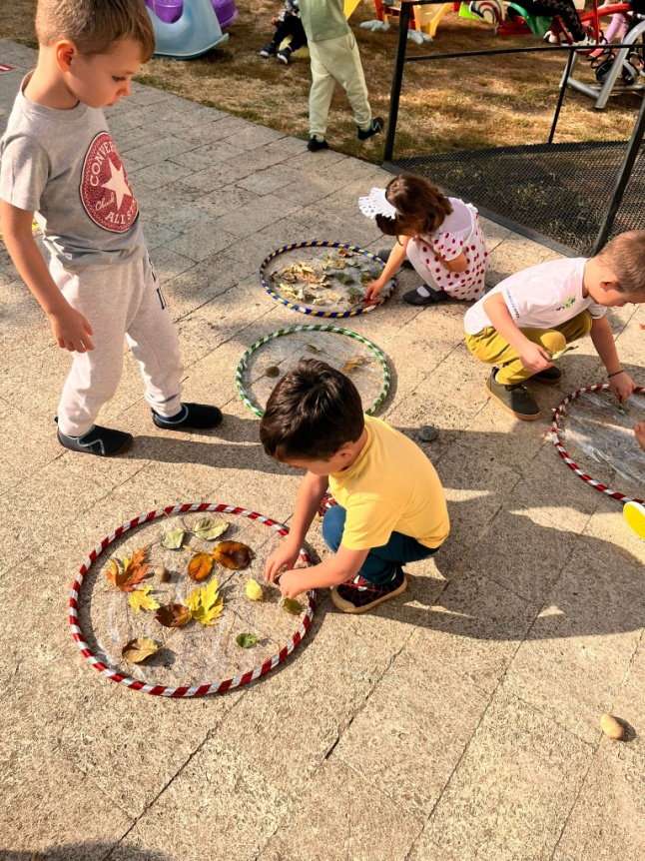

Slide 12
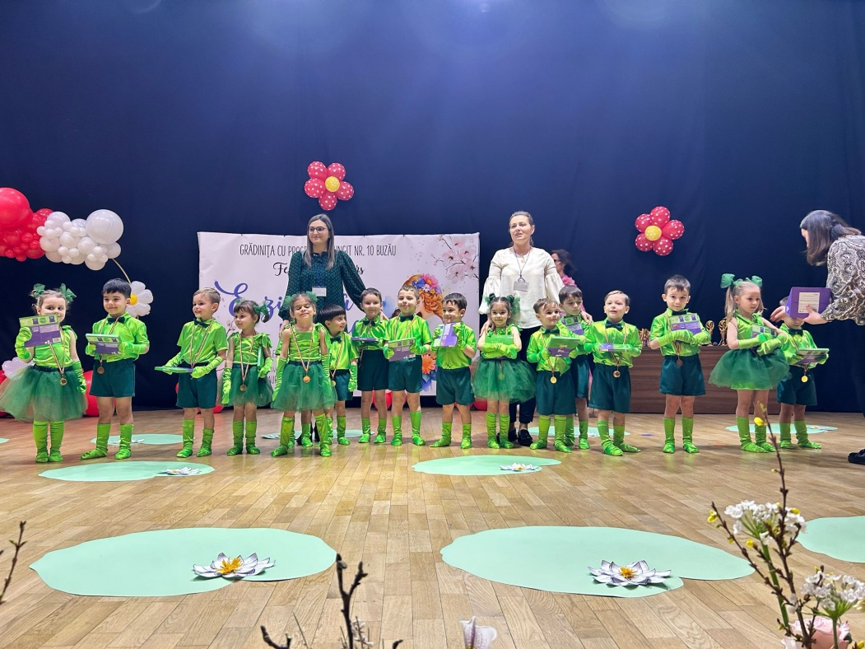
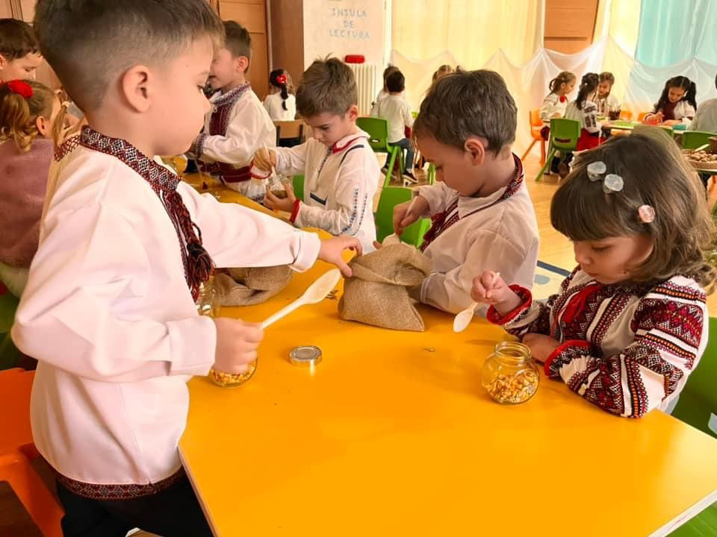
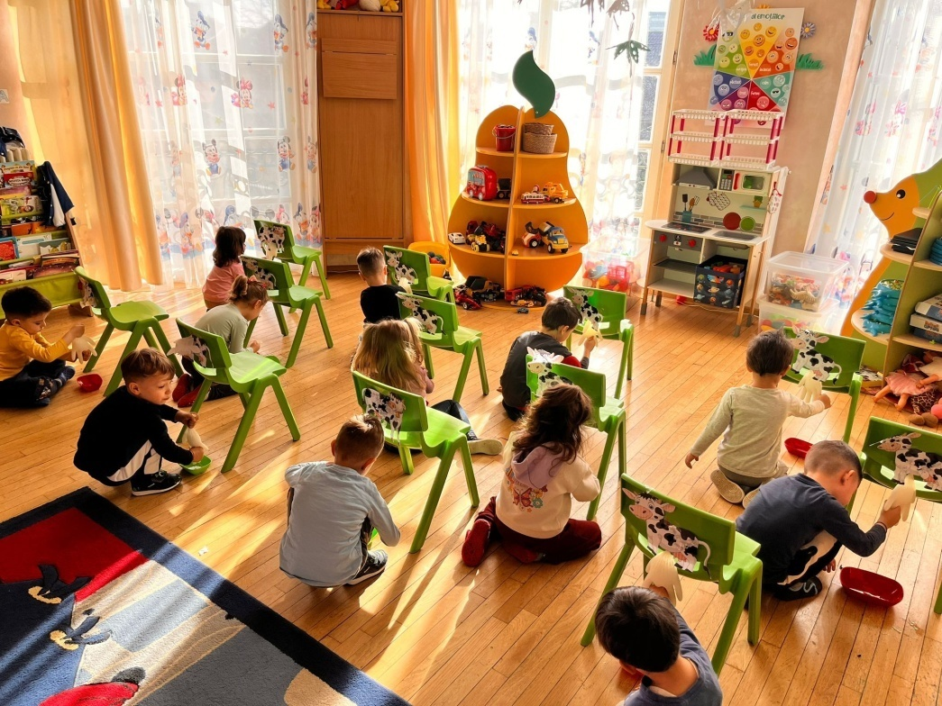
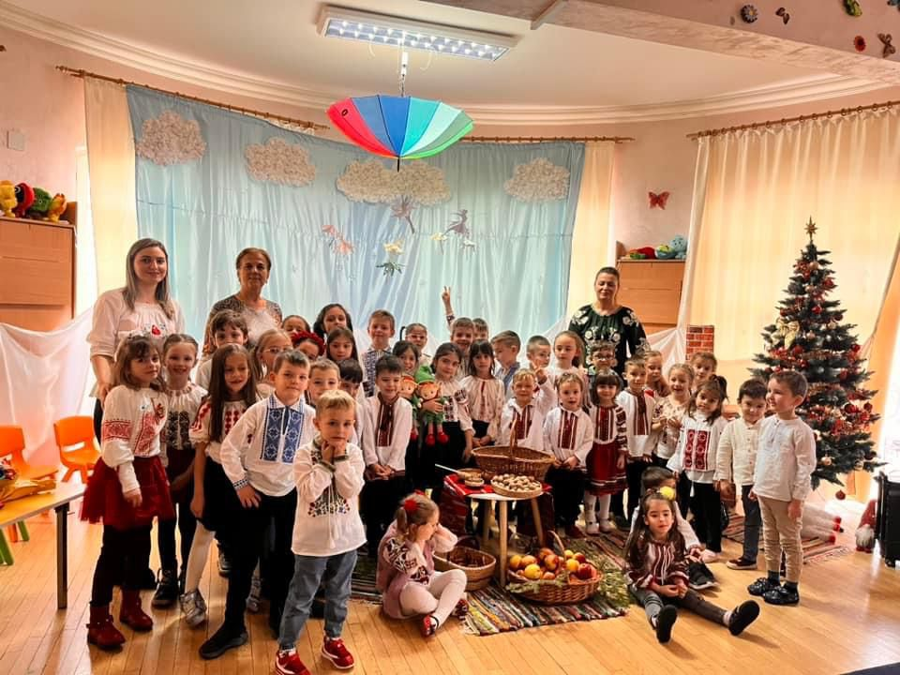

Slide 13
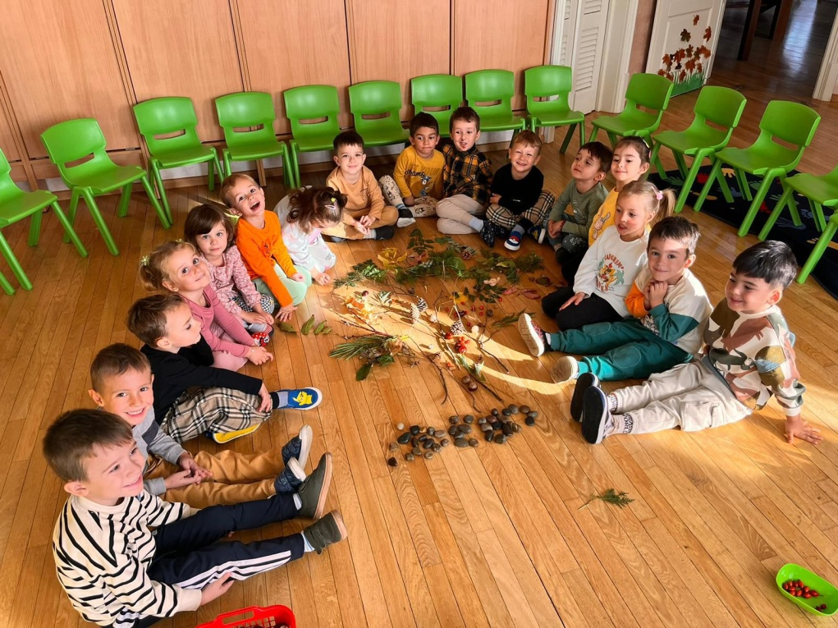
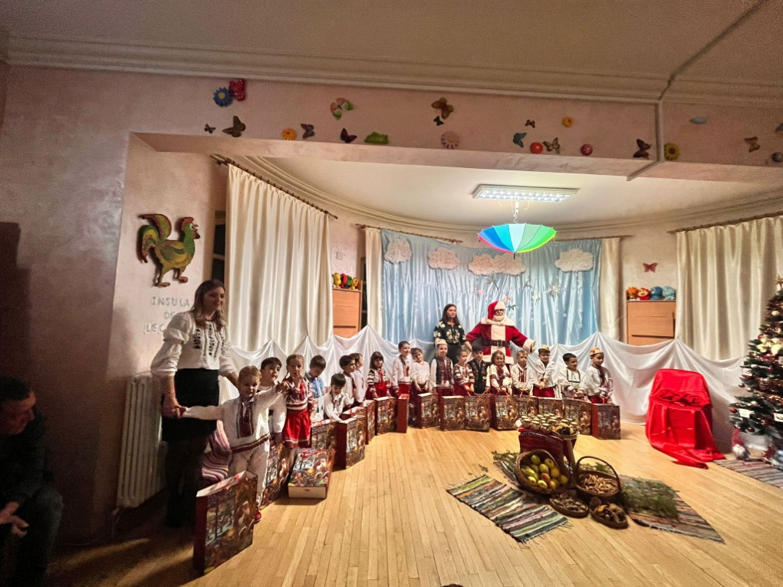
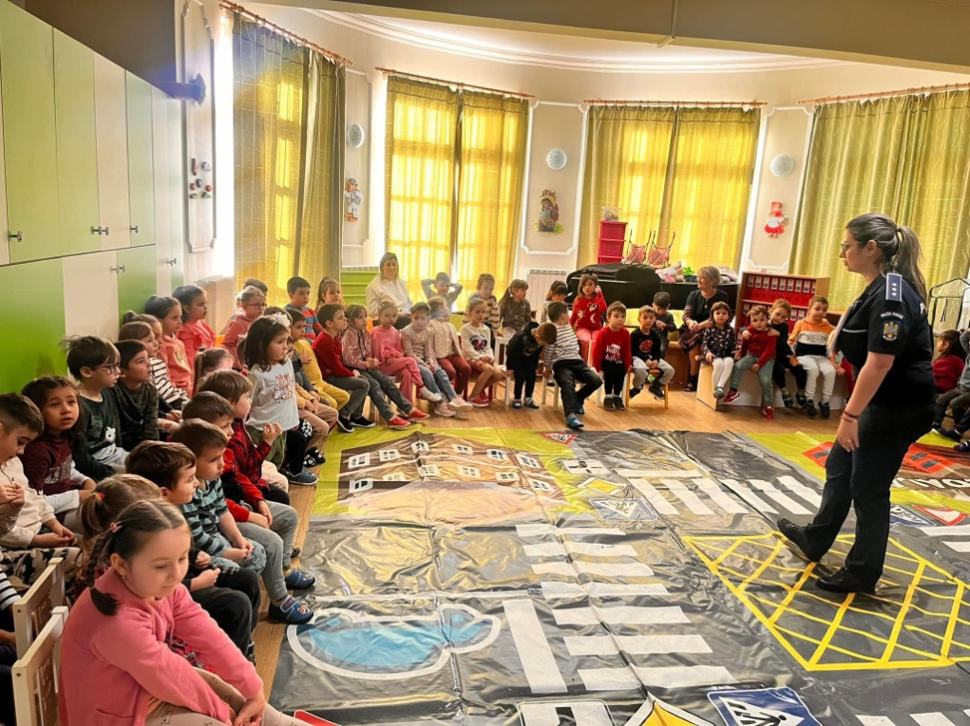

Slide 14
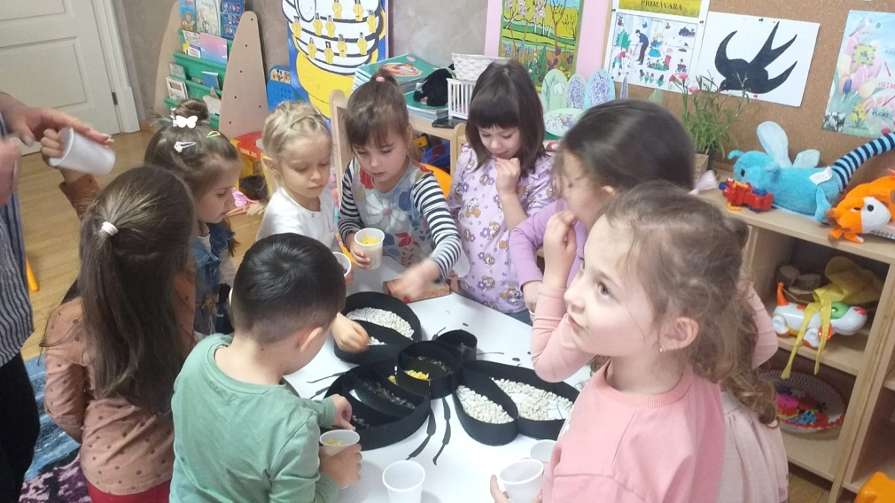
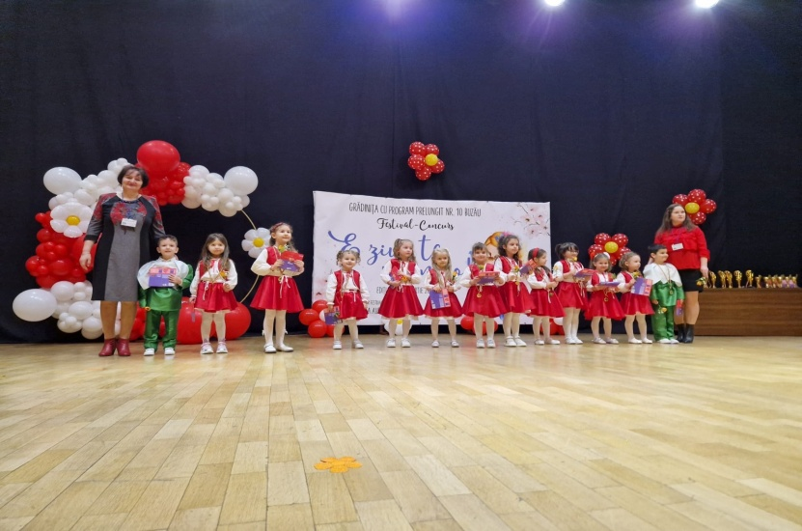
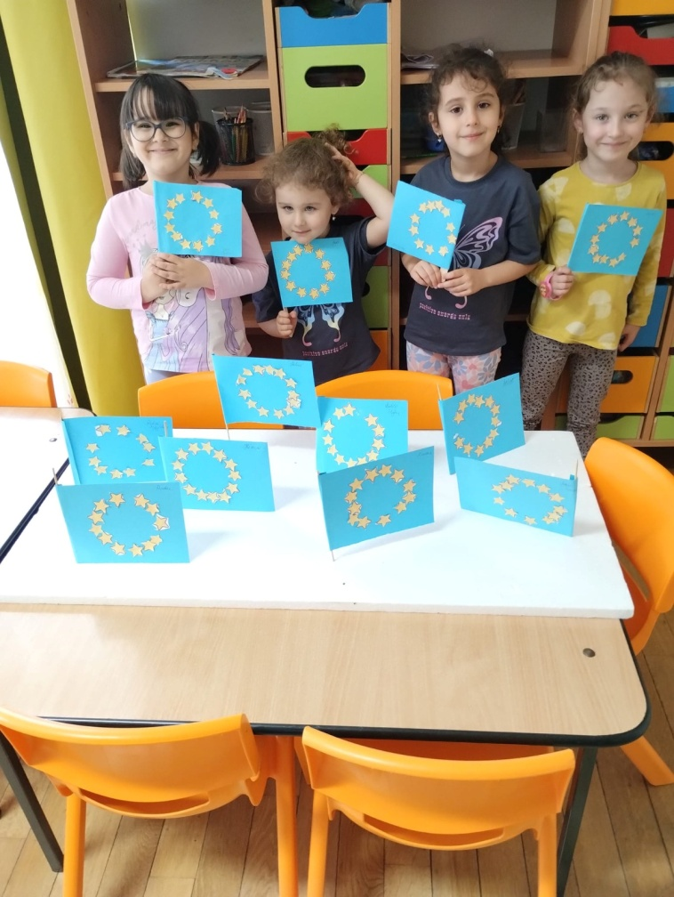
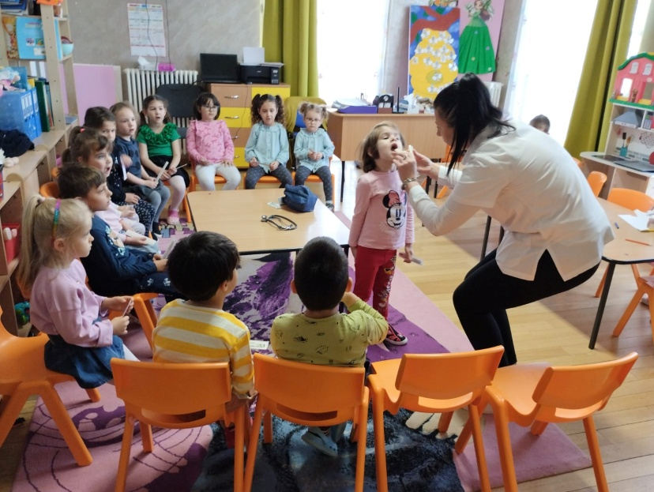
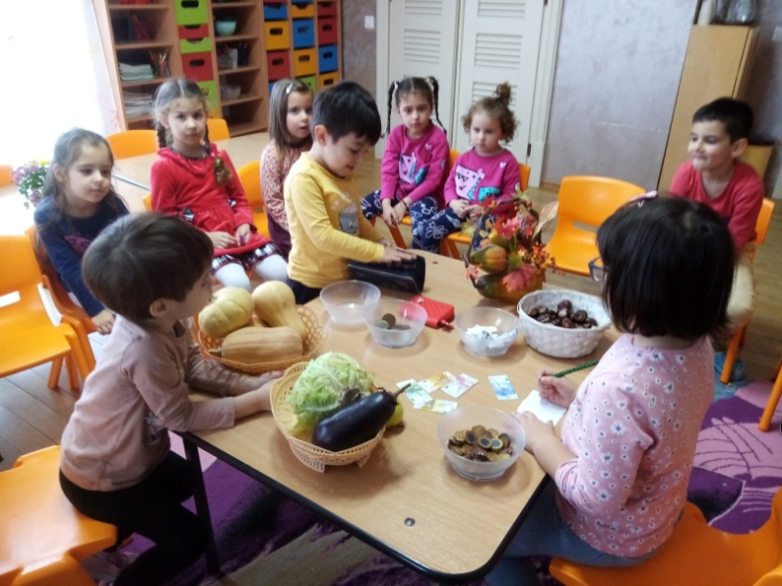

Slide 15
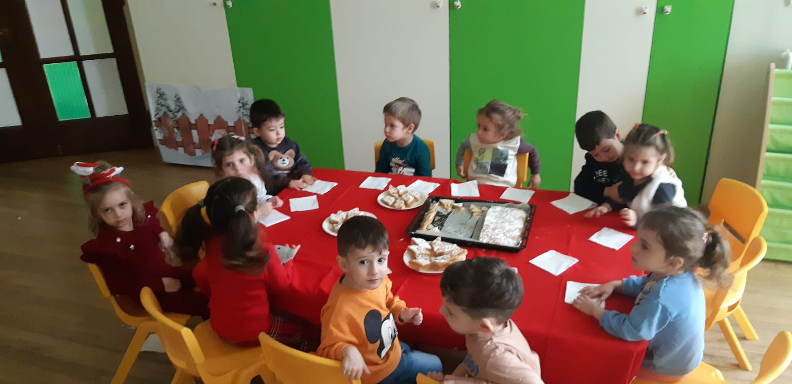
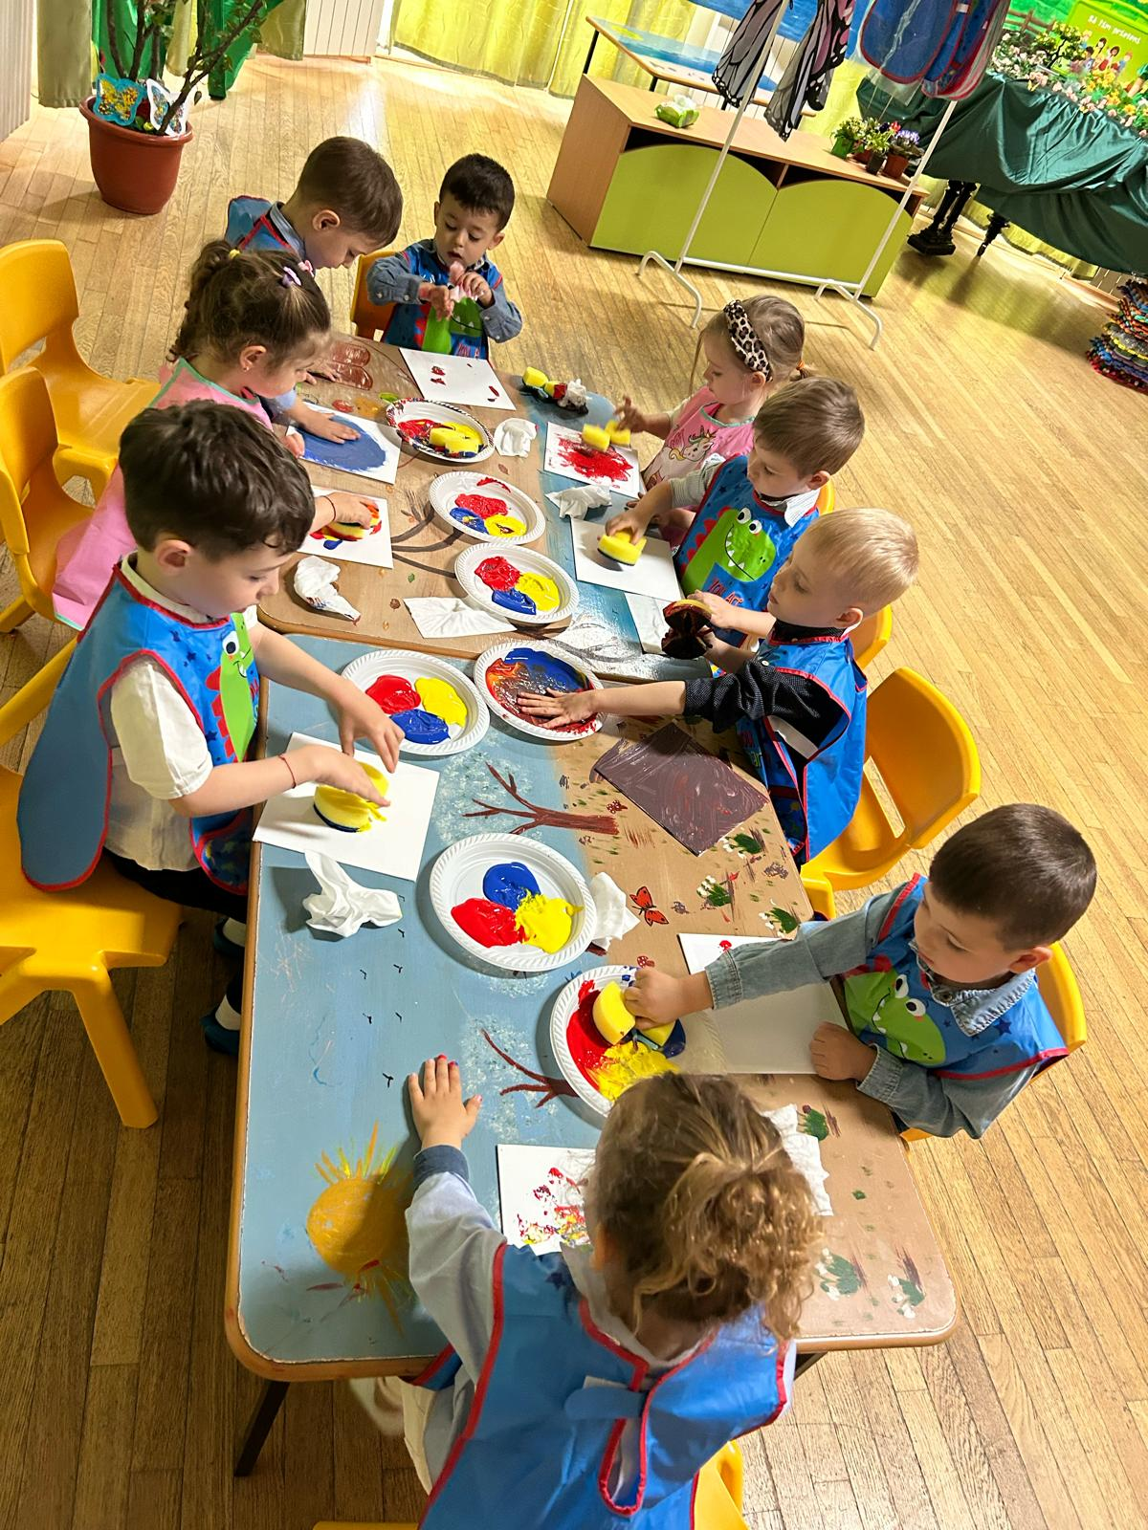
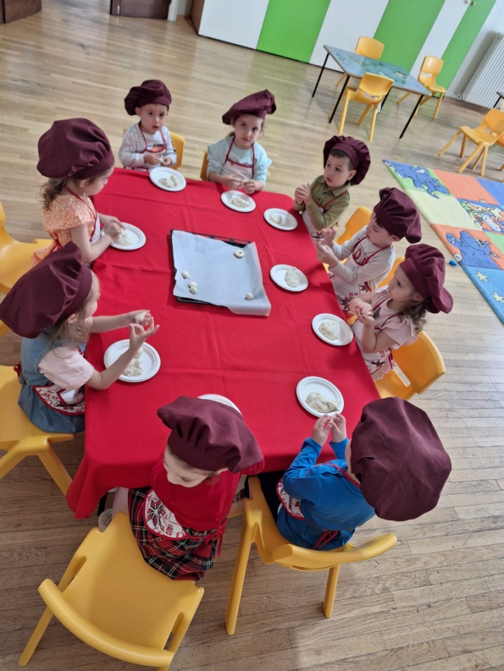
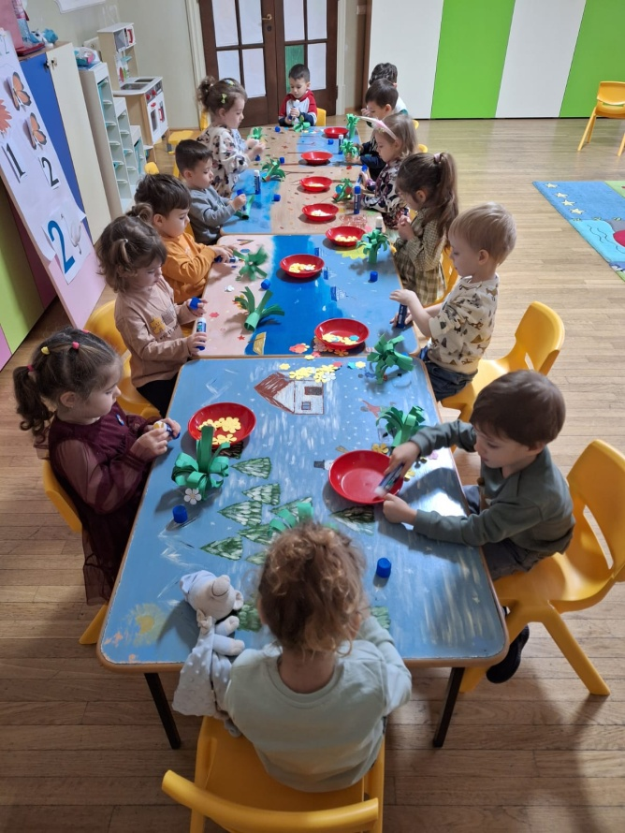

Slide 16
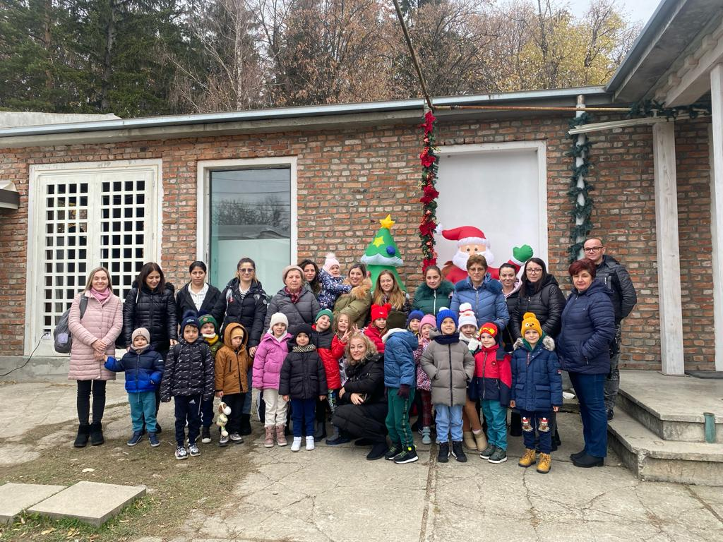
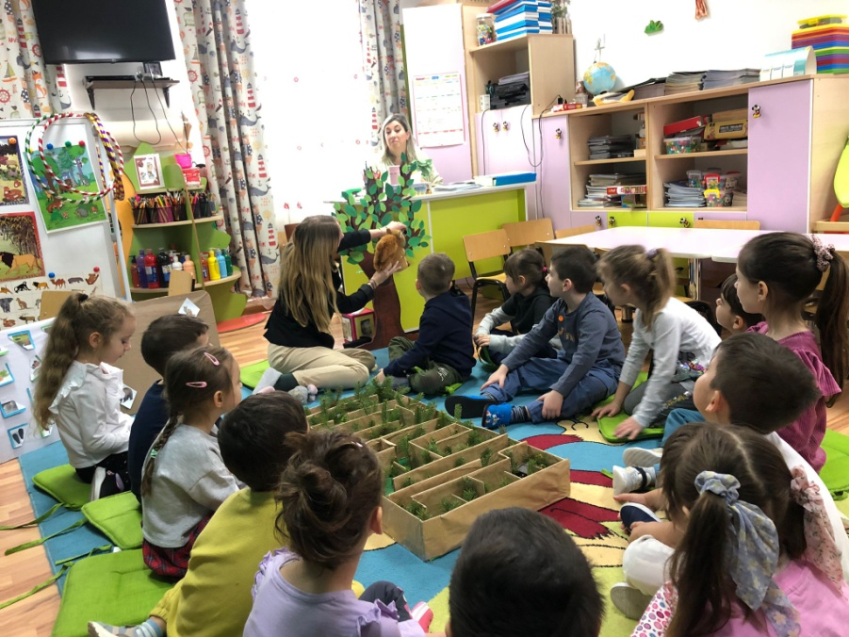
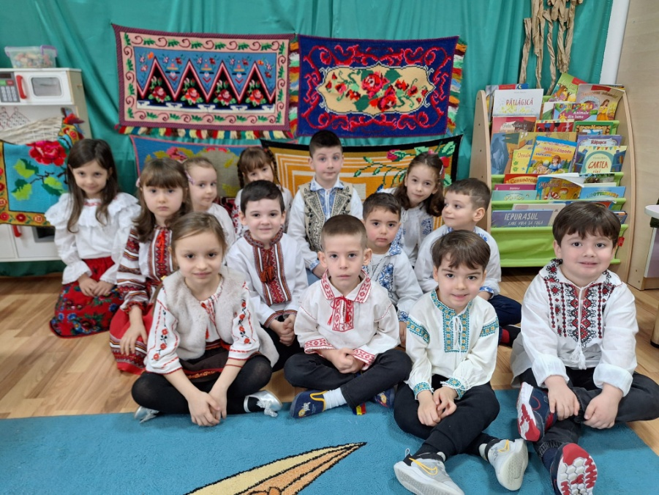
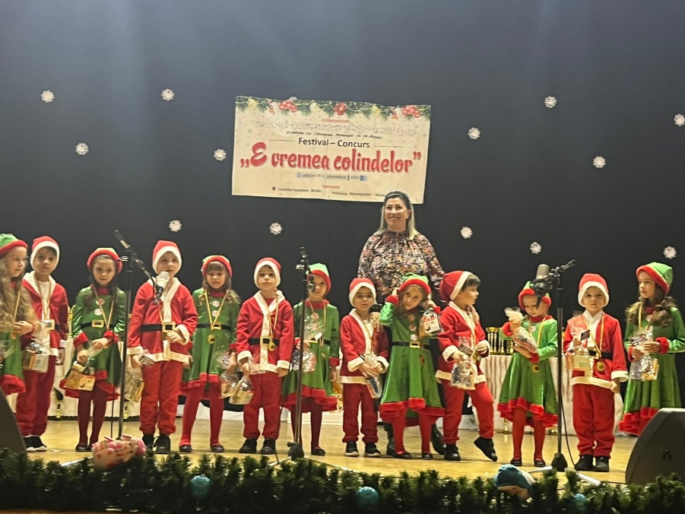
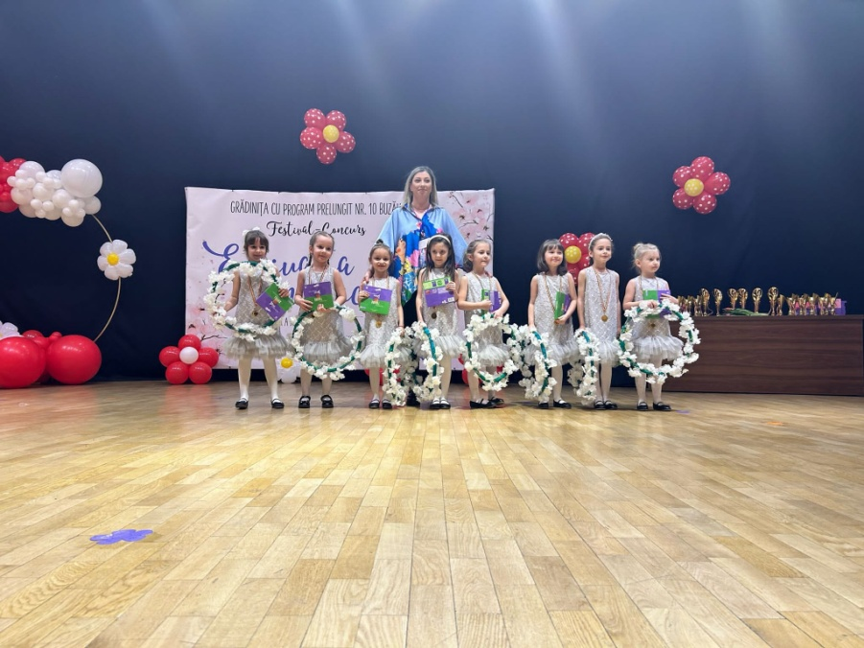

Slide 17
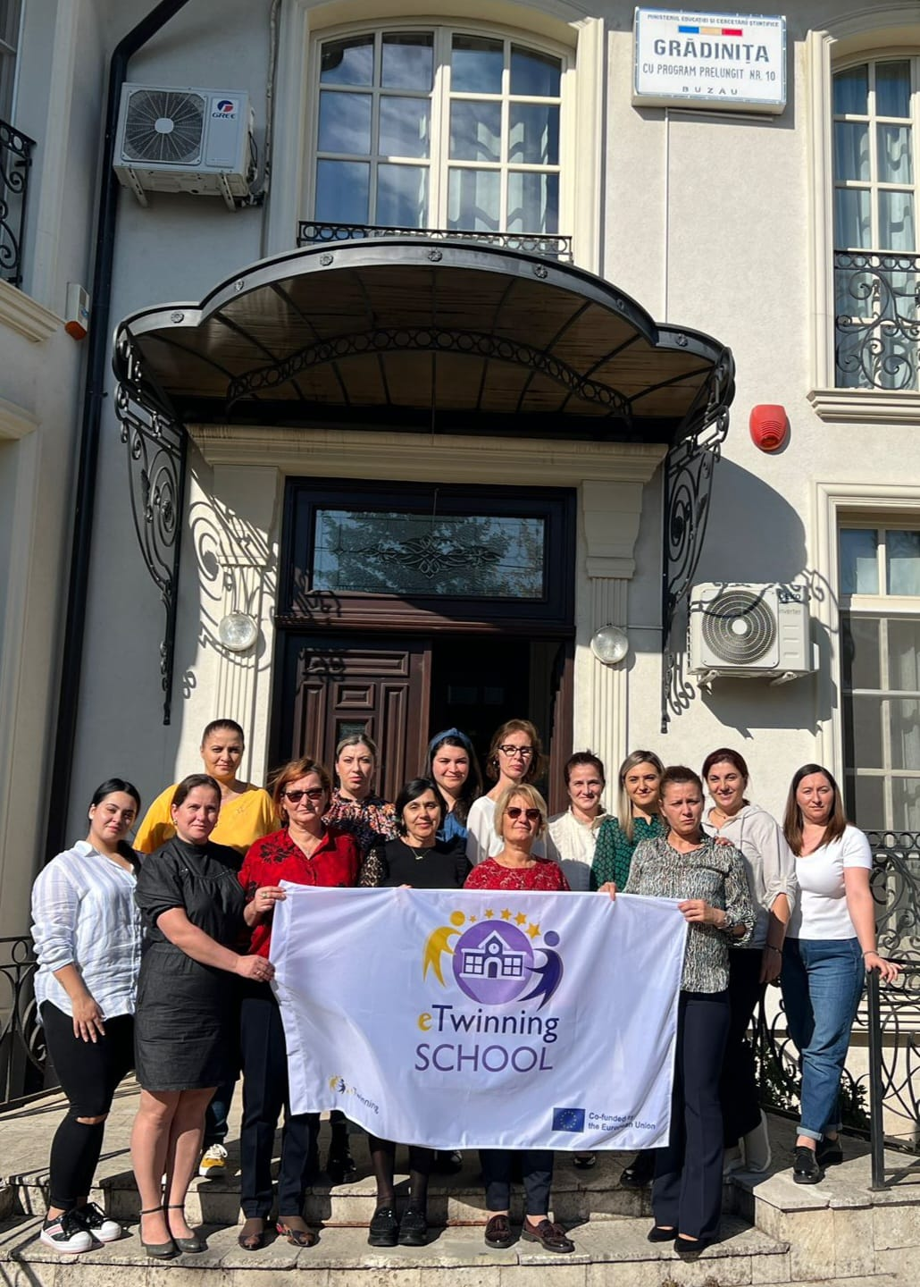


EVOLUĂM FRUMOS
În anul școlar 2023-2024, unitatea noastră a primit certificarea ca unitate eTwinning, ceea ce ne-a deschis drumul către alte oportunități, precum proiectul de tip Erasmus+ ”Împreună pentru un viitor mai bun”.

Slide 18
ȘI NU NE OPRIM AICI!
Vă invităm să-i oferiți copilului dumneavoastră o copilărie fericită, alături de noi, pe drumul minunat al jocului și cunoașterii, în anul școlar 2024-2025.
Ne găsiți în Buzău, pe strada Poet Theodor Neculuță, la numărul 30.
Ne puteți urmări aici:
https://www.facebook.com/profile.ph p?id=61559076553648
Și aici:
https://www.gpp10-ciupercuta.ro/

